Slide 1

UBND QUẬN LONG BIÊN
TRƯỜNG MẦM NON HOA HƯỚNG DƯƠNG
Lĩnh vực phát triển nhận thức
Đề tài: Nhận biết phân biệt quả cam, quả chuối
Lứa tuổi: 24-36 tháng
Lớp: Nhà trẻ D1
Năm học 2024 -2025

Slide 2


Cô mời cả lớp cùng hát bài :Quả

Slide 3
Bài hát nói về rất nhiều các loại quả đấy. Hôm nay cô và các con cùng tìm hiểu về quả cam, quả chuối nhé!

Slide 4
Cô có một câu đố
“Quả gì cong cong
Xếp thành từng nải
Nải xếp thành buồng
Khi chín vàng thơm
Ăn ngon ngọt lắm”
Đó là quả gì?

Slide 5
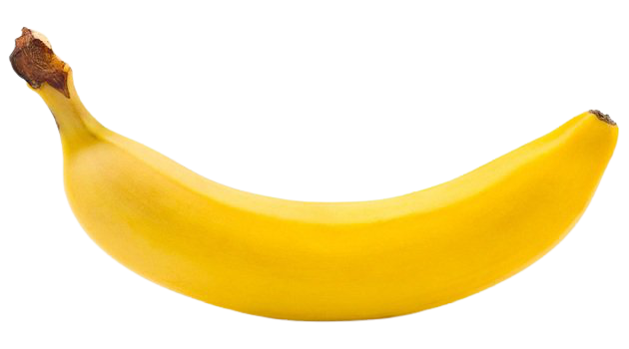
Đây là quả gì?

Slide 6
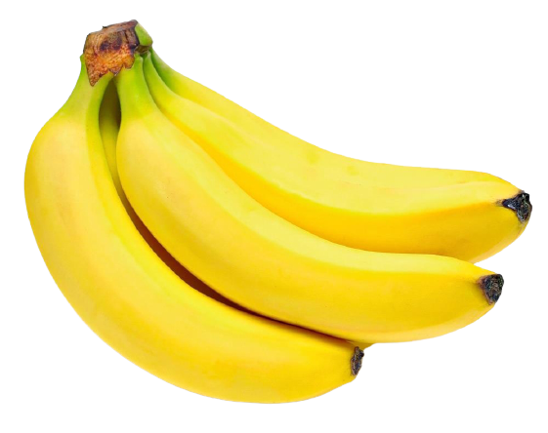
Quả gì đây?

Slide 7
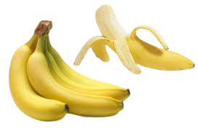
Quả này màu gì?

Slide 8
Đúng rồi các con ạ! Quả chuối chín có màu vàng, rất thơm và ngọt. khi ăn chuối các con nhớ bóc vỏ và bỏ vỏ vào thùng rác sau khi ăn nhé.

Slide 9
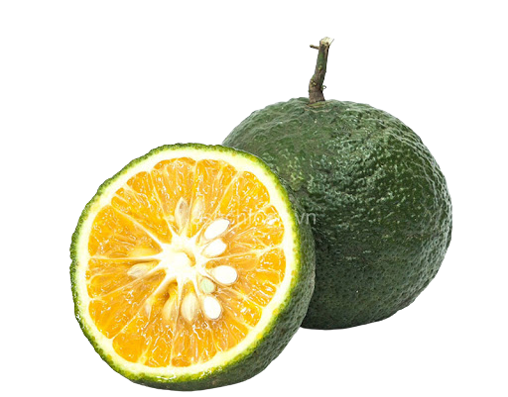
Đây là quả gì?

Slide 10
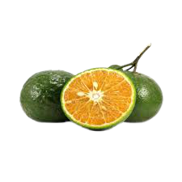
Quả gì đây?

Slide 11
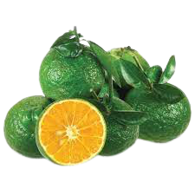
Quả này màu gì?

Slide 12

Bên trong múi cam có những tép cam và có hạt đấy. Khi ăn cam các con nhớ bỏ vỏ cam và hạt vào thùng rác nhé!
Các con được ăn cam bao giờ chưa?
-Ăn cam con thấy có vị gì?
+ Đúng rồi các con ạ. Trong cam có chứa rất nhiều chất vitaminC nên khi ăn cam có vị chua đấy.
Cam có thể ăn và còn pha nước uống rất thơm ngon, giúp cơ thể khỏe mạnh, da trắng đẹp hồng hào.

Slide 13
*Giáo dục trẻ:
Xung quanh chúng ta có rất nhiều các loại quả. Mỗi loại quả đều có tên gọi, mùi vị khác nhau. Nhưng chúng chứa rất nhiều vitamin, ăn các loại quả giúp da trắng hồng và xinh đẹp.
Vì vậy khi bố mẹ hay cô giáo cho chúng mình ăn thì các con phải ăn hết xuất và ăn nhiều loại quả, trước khi ăn nhớ rửa tay sạch, bóc vỏ, bỏ hạt vào thùng rác nhé.

Slide 14









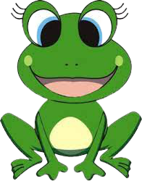

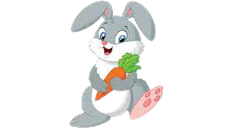
Thi xem ai nhanh
Hổ
Ếch
Sư tử
Voi
Ngựa
Gấu
Chim
Thỏ
Quay

Slide 15


Quả gì màu xanh ?
Quay lại

Slide 16
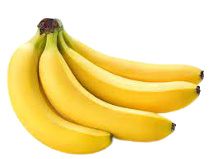
Quả gì màu vàng ?
Quay lại

Slide 17
Quả chuối màu gì?
Quay lại

Slide 18
Quả cam màu gì?
Quay lại

Slide 19
Xin chào và hẹn gặp lại!

